Slide 1
Škola:
Základní škola a Mateřská škola Halže, příspěvková organizace
Název: VY_32_INOVACE_19_AJ_Months
Číslo projektu: CZ.1.07/1.4.00/21.3551
Autor: Mgr. Jarmila Kočandrlová
ANOTACE:
Určeno žákům 1.stupně ZŠ
Procvičení názvů měsíců, vyhledání správných slov. Lze hrát dvě skupiny proti sobě.
Doplněk k učebnicím ENGLISH 4, ENGLISH 5, Milena Kelly, ANGLIČTINA EXPRES

Slide 2
Najdi správný název měsíce.
Dojdeš do konce bez nápovědy hejkalů?

Slide 3
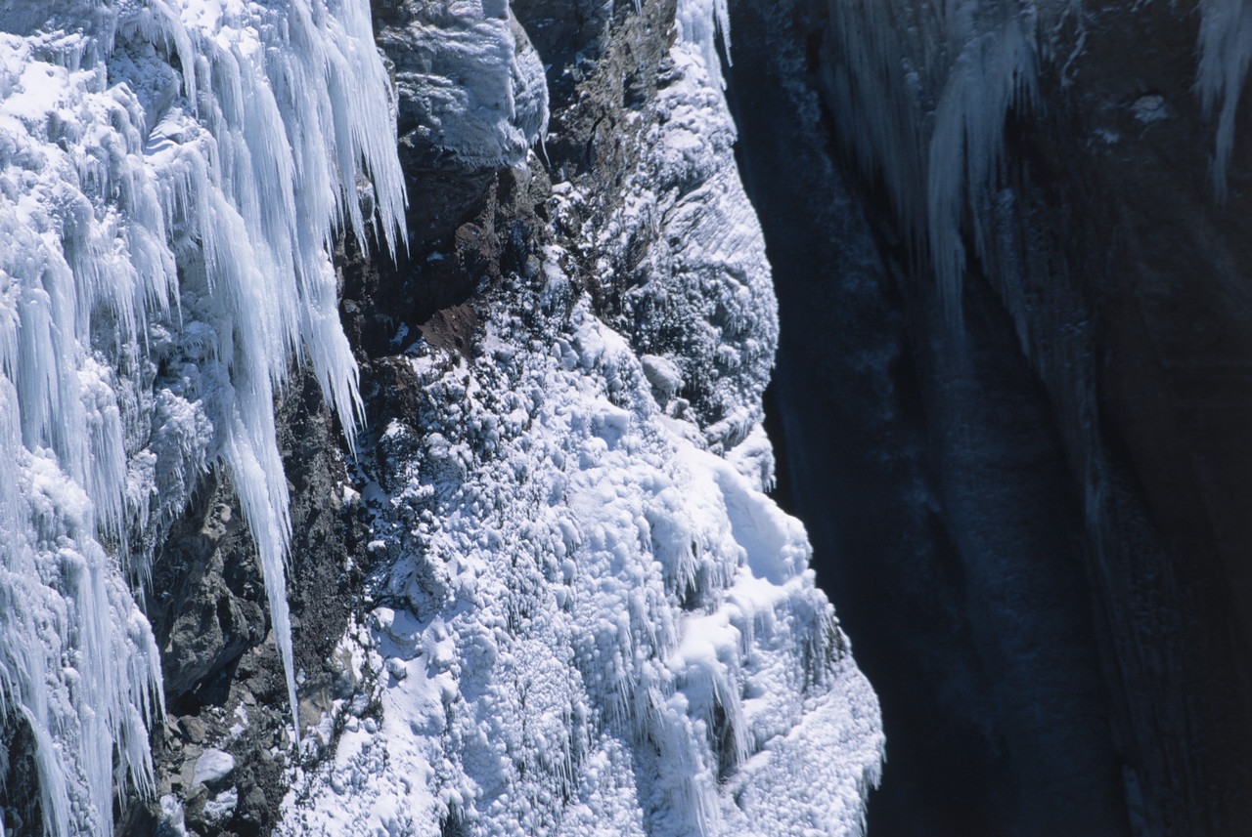
LEDEN
March
January
July
january
June
February

Slide 4

ÚNOR
November
April
February
May
December
January

Slide 5

BŘEZEN
May
Juny
February
July
marc
March

Slide 6
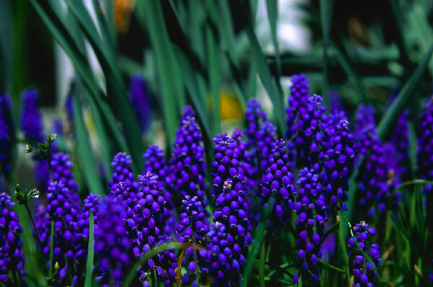
DUBEN
Juny
Apryl
March
Appril
April
January

Slide 7
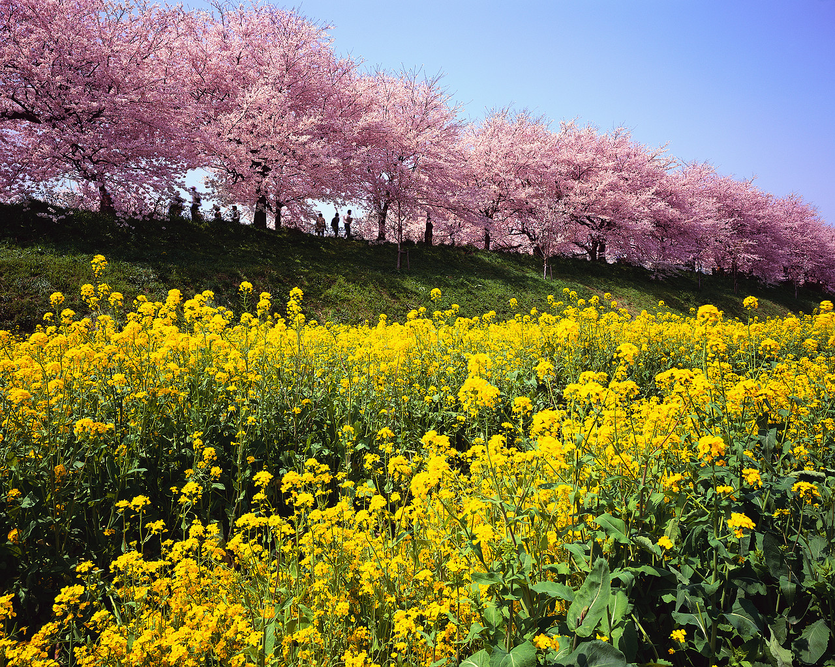
KVĚTEN
May
November
March
September
August
February

Slide 8

ČERVEN
Jully
August
July
January
Junne
June

Slide 9
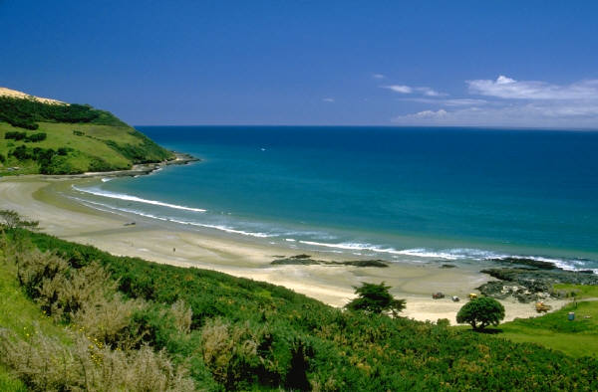
ČERVENEC
October
Juli
July
April
February
January

Slide 10

SRPEN
July
Juny
April
august
August
September

Slide 11

ZÁŘÍ
January
October
February
September
December
August

Slide 12
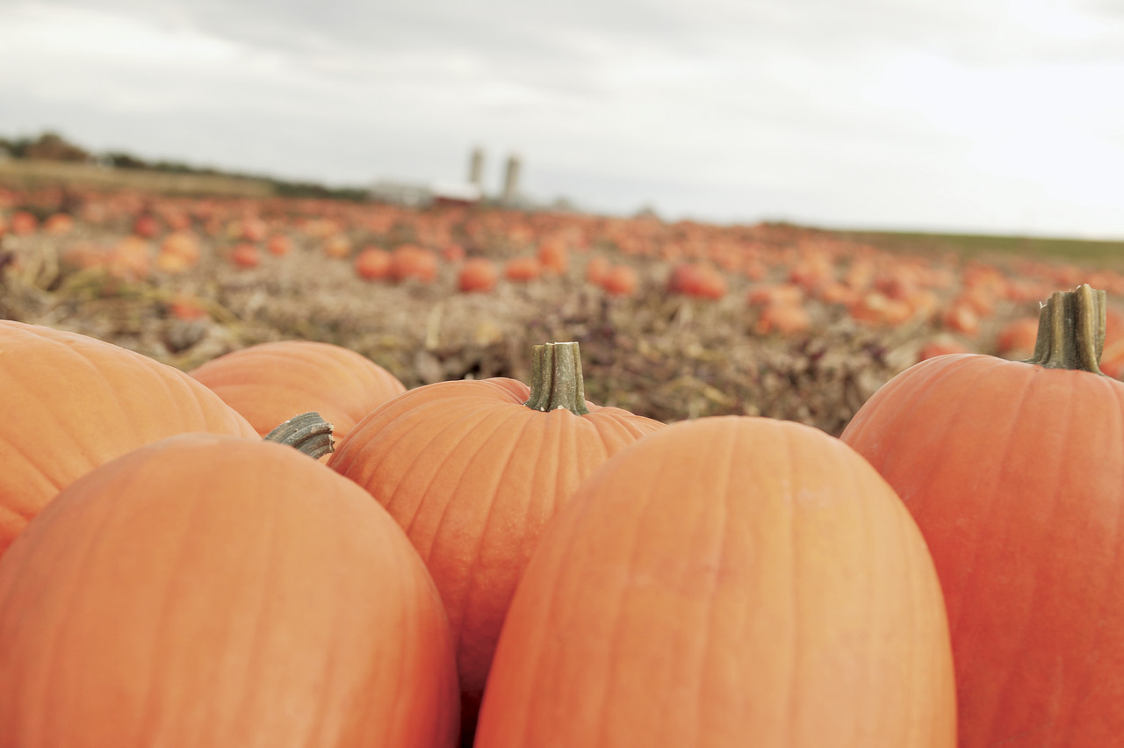
ŘÍJEN
February
September
October
March
November
December

Slide 13

LISTOPAD
December
October
September
November
February
January

Slide 14

PROSINEC
November
December
August
January
April
February

Slide 15

Oh, no. Try it again.

Slide 16
Good work ! Congratulation!
You are the champion!

Slide 17
ZDROJ:
Kliparty z webu Office.com

